Slide 1
4.2 相似矩阵
一、相似矩阵的概念
二、矩阵的对角化

Slide 2
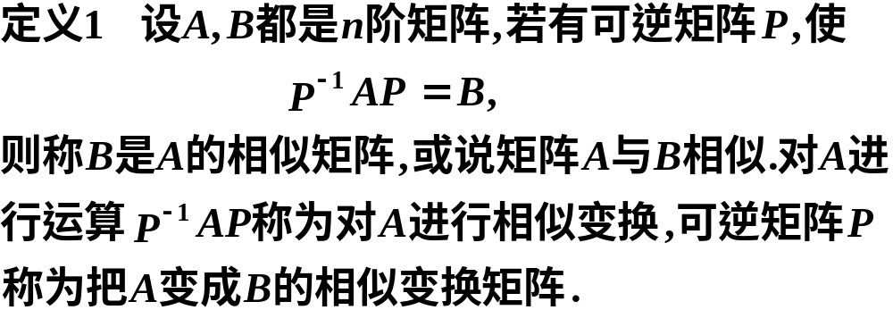
一、相似矩阵的概念

Slide 3












2、矩阵相似关系的三条性质：
A～A
A～B
则
B～A
A～B
B～C
则
A～C

Slide 4


证明：欲证存在可逆矩阵 P 使得
令 P = A 即可

Slide 5
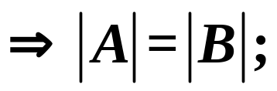






重要性质：
1)
A～B
2)
A～B
3)
A～B
且 可逆
4)
A～B
为正整数）

Slide 6
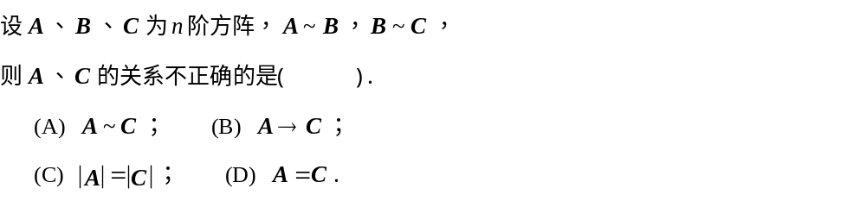
D

Slide 7








5) 与n阶单位矩阵E相似的n阶矩阵只有单位矩阵E本身；
与n阶数量矩阵aE相似的 n阶矩阵只有数量矩阵aE本身.
证

Slide 8


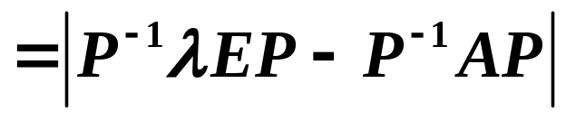
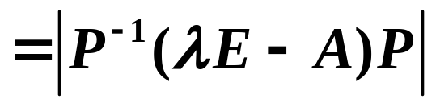
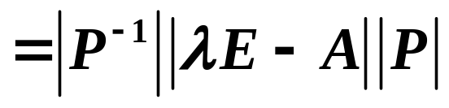
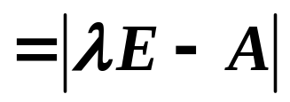
6) 相似矩阵有相同的特征多项式和完全相同的特征值.
证
由
A～B

Slide 9

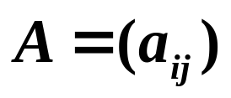
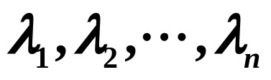
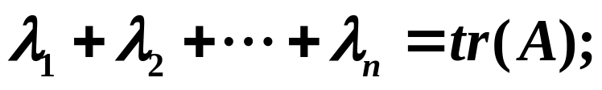
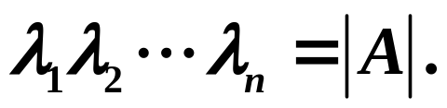
§4.1定理：
设 阶矩阵 的特征值为 ，则
①
②
相似矩阵有相同的迹和行列式

Slide 10
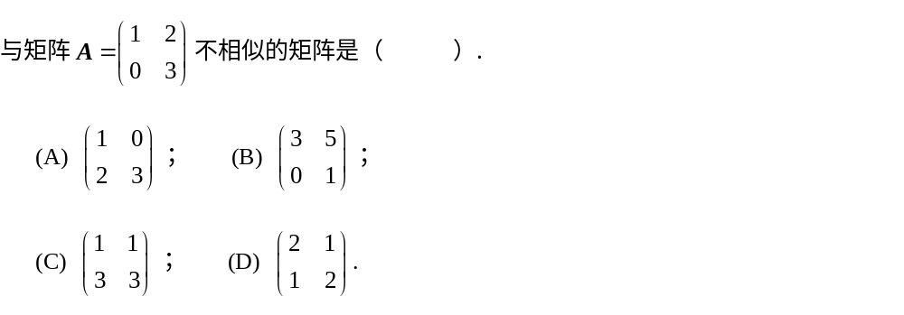
相似矩阵有相同的迹和行列式
C

Slide 11
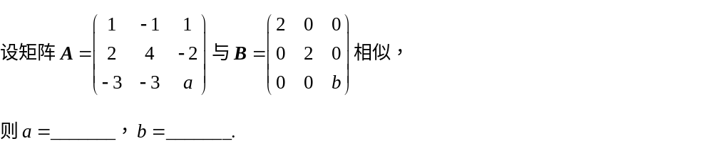
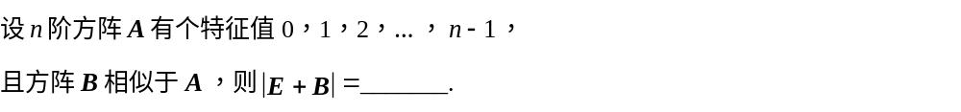
5
6
n!

Slide 12







二、矩阵的对角化
1.定义：若 阶矩阵 相似于一个对角矩阵 ，则称矩阵 可以对角化.
思考：
1）什么样的矩阵可以对角化？
2）若 阶矩阵 可以对角化，相似变换矩
阵 如何求？对角矩阵 又如何求？

Slide 13
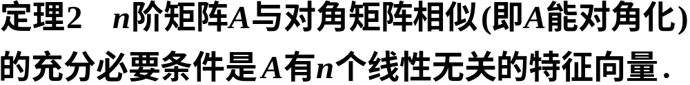

证

Slide 14

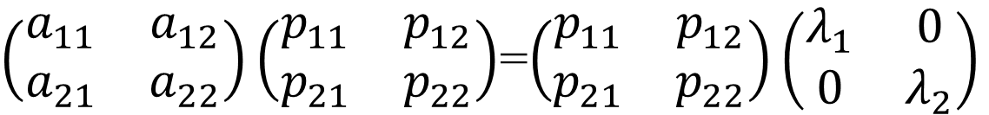
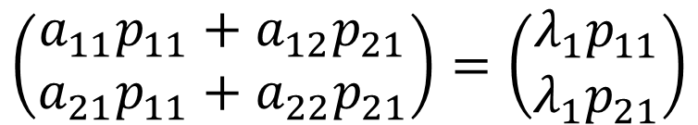
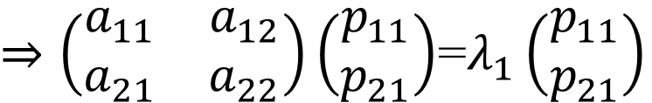


以二阶方阵为例
即
同理

Slide 15
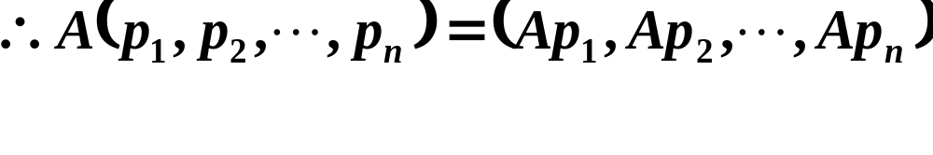


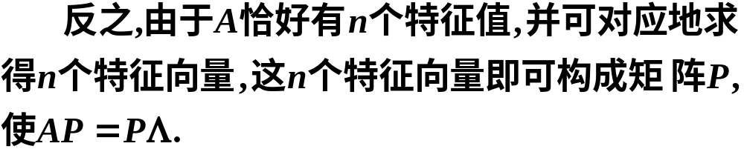
命题得证.

Slide 16


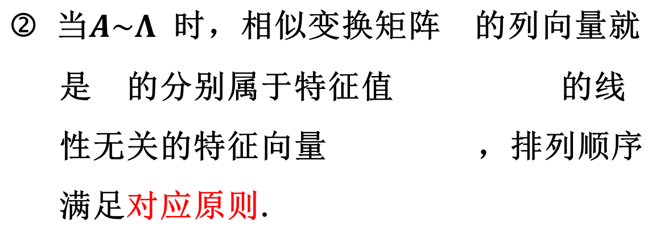

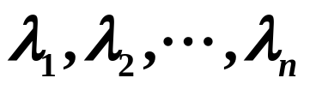
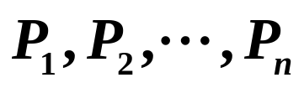
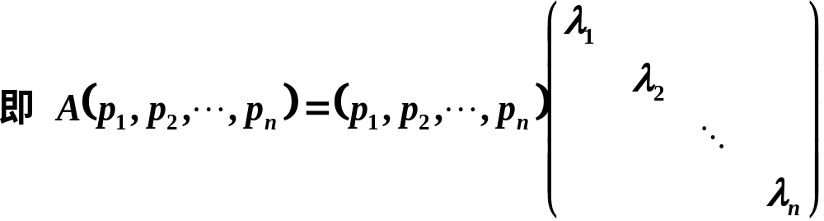
注
① 对角矩阵 的主对角线上元素就是 的全
部特征值.

Slide 17



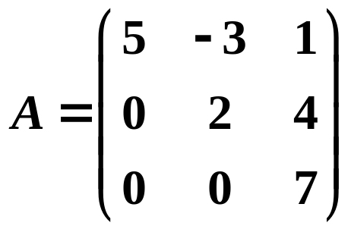

阶矩阵 的属于不同特征值的特征向
量线性无关.
定理
如果 阶矩阵 的 个特征值互不相等，
则 与对角阵相似．
推论
如
其特征值为5，2，7
可以对角化.
逆命题不成立

Slide 18
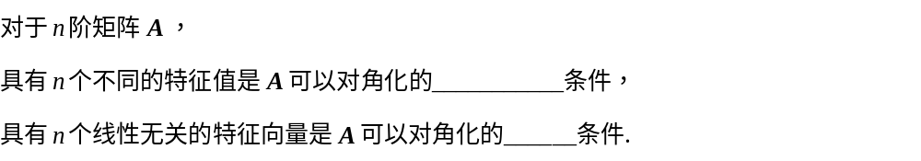

充分
充要
知行列式

Slide 19

注：
①矩阵 的特征值互不相等时， 一定可以
对角化.
②矩阵 的特征值有重根时，
若 A 有 n 个线性无关特征向量，则
A 可以对角化；
如果 A 没有 n 个线性无关特征向量，
则 A 不可以对角化.

Slide 20
4.3 实对称矩阵的对角化
一、实对称矩阵的特征值与特征向量
二、实对称矩阵的对角化

Slide 21
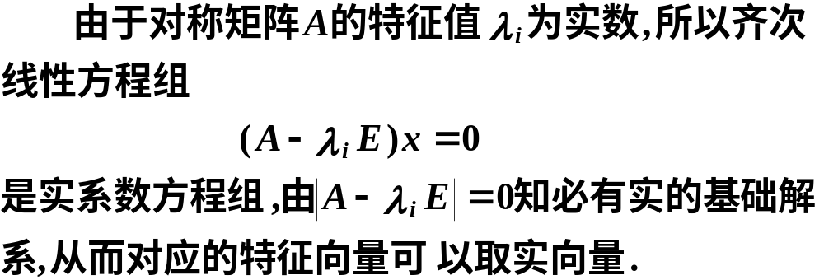
一、实对称矩阵的特征值与特征向量
定理1：实对称矩阵的特征值为实数.
定理1的意义

Slide 22
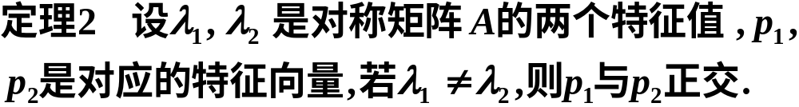

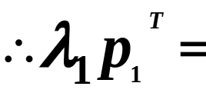
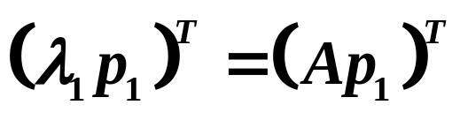
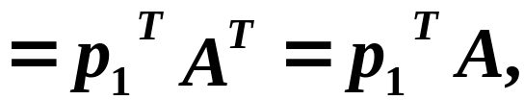
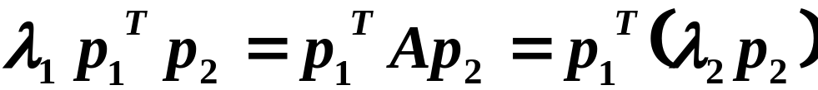
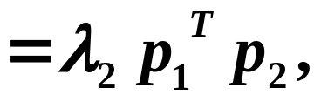
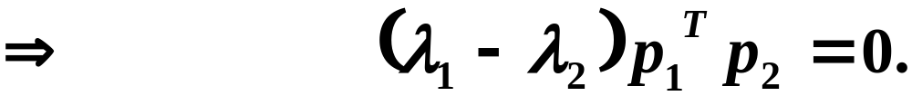

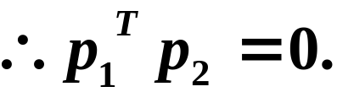

证明
于是

Slide 23
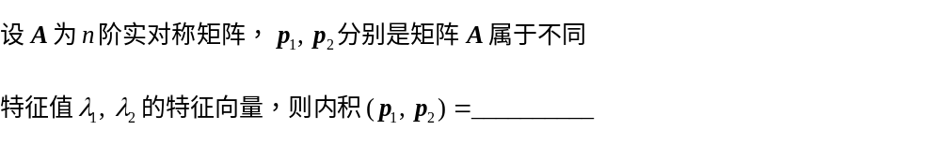
0

Slide 24



二、实对称矩阵的对角化
1、定理： 设A为阶实对称矩阵，则必存在
正交矩阵P，使得 是对角矩阵，其主对角线上的元素是A的n个特征值.
2、将对称矩阵化为对角矩阵，具体步骤为：
1）
2）
3）
将特征向量正交化;
4）
将特征向量单位化.

Slide 25
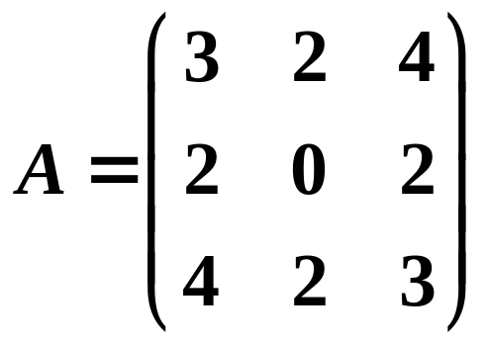

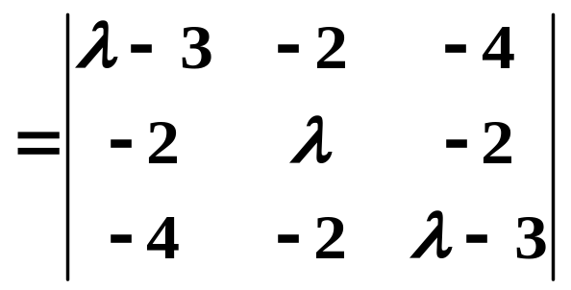
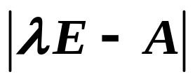
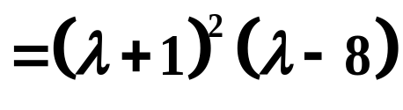

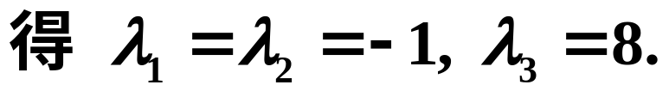
例 将实对称矩阵 化为对角阵
解
（1）求特征值
的特征方程为

Slide 26
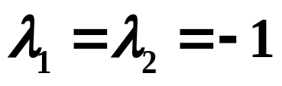
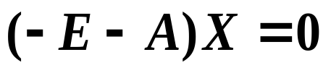
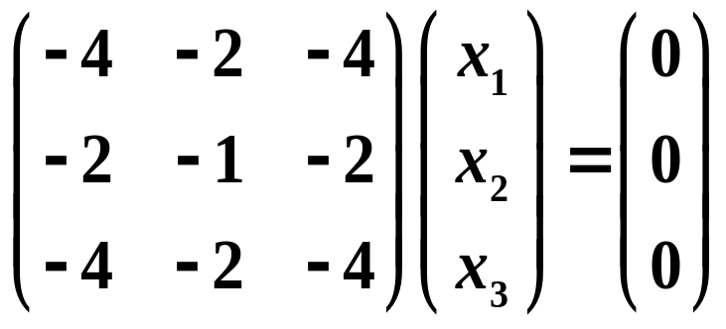
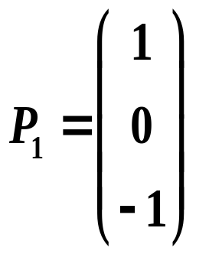
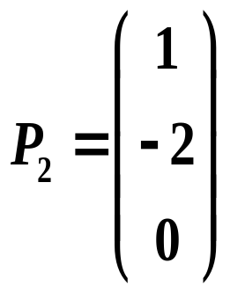
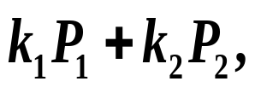
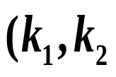
（2）求特征向量
当 时,
解之得基础解系
所以属于特征值-1的全部特征向量为
不同时为零)

Slide 27
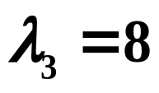
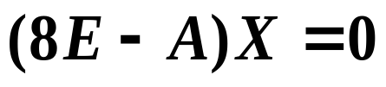




当 时,
解之得基础解系
所以属于特征值-1的全部特征向量为
不为零)

Slide 28



（3）正交化

Slide 29



（4）单位化

Slide 30






正交相似变换矩阵为
使得
对应原则

Slide 31
n
n阶实对称矩阵的线性无关的特征向量的个数为___
n-k

Slide 32

A

Slide 33









设 是实对称矩阵，指出 的计算方法.
由 是实对称矩阵，
存在正交矩阵 ，使得

Slide 34


解：

Slide 35

由

Slide 36
总结
1.理解方阵相似变换的定义
2.理解方阵对角化的定义和方阵可对角化的充要条件
3.掌握用正交变换将实对称矩阵对角化的方法

